Slide 1
第三章 密码学基础与PKI技术

Slide 2
3.4 PKI技术及应用

Slide 3
本节内容
1 PKI基本概念
2 PKI和电子商务中常用的密码技术
3 PKI功能操作
4 PKI体系的互通性与标准化
5 X.509标准
6 认证机构CA系统

Slide 4
1 PKI基本概念
使用公钥密码体制的前提是通信双方确信拥有对 方的公钥。然而，通信双方很难直接获得对方的 公钥。考虑如下场景：
  Bob和Alice生成各自的一对公/私钥，各自保存私钥， 借助网络把公钥发送给对方
  Bob用Alice的公钥加密一个文件并发送给Alice
  Alice用私钥解密文件，获得原始文件
问题：如果入侵者监视Bob和Alice的网络通信信 道并用自己的公钥替换Alice的公钥 ! ……
解决方案：采用基于可信第三方的PKI

Slide 5
1 PKI基本概念
什么是PKI呢？
  公钥基础设施（Public Key Infrastructure）
  PKI是一个用非对称密码算法原理和技术来实现并提供安全服务的具有通用性的安全基础设施。是一种遵循标准的利用公钥加密技术为电子商务的开展提供安全基础平台的技术和规范。能够为所有网络应用提供采用加密和数字签名等密码服务所需要的密钥和证书管理。
为什么需要PKI？
  对可信第三方的需要（CA）
  电子政务、电子商务对信息传输的安全需求，统一标准
  在收发双方建立信任关系，提供身份认证、数字签名、加密等安全服务
  收发双方不需要事先共享密钥，通过公钥加密传输会话密钥

Slide 6
PKI的演进历程
1976年，提出RSA算法
20世纪80年代，美国学者提出了PKI的概念
为了推进PKI在联邦政府范围内的应用，1996年就成立了联邦PKI指导委员会
1996年，以Visa、MastCard、IBM、Netscape、MS、数家银行推出SET协议，推出CA和证书概念
1999年，PKI论坛成立
2000年4月，美国国防部宣布要采用PKI安全倡议方案
2001年6月13日，在亚洲和大洋洲推动PKI进程的国际组织宣告成立，该国际组织的名称为“亚洲PKI论坛”，其宗旨是在亚洲地区推动PKI标准化，为实现全球范围的电子商务奠定基础

Slide 7
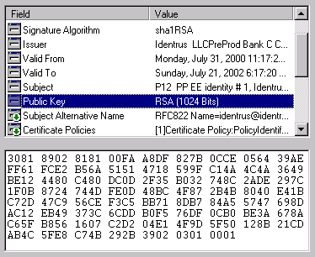

1 PKI基本概念
非对称密码体制
C7D08FF
公开密钥 K_{PB}
私有密钥K_{PV}
明文
E
密文
密文
D
明文
摘要
D
签名
签名
E
摘要

Slide 8
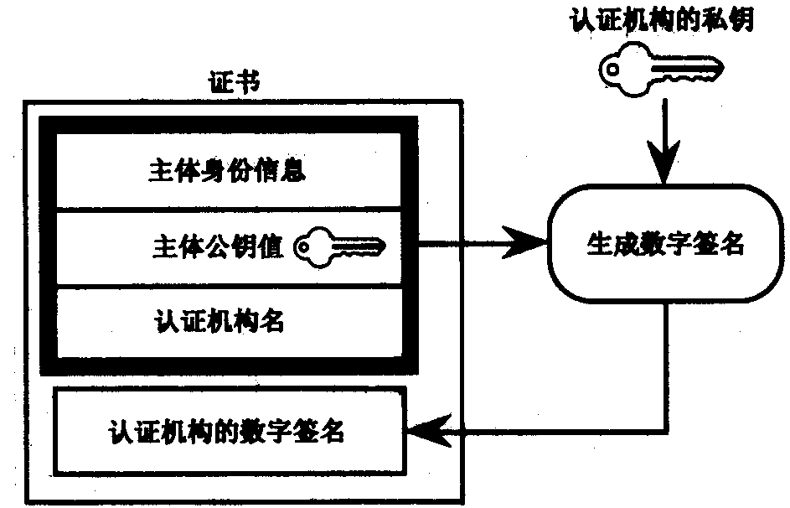
证书的基本结构

Slide 9
PKI的组成
PKI的应用
认证中心CA
注册机构RA
证书管理系统
PKI策略
软硬件系统

Slide 10
PKI的组成（续）
认证中心CA（Certificate Authority） 证书的签发机构，它是PKI的核心构件，是PKI应用中权威的、可信任的、公正的第三方机构。
注册机构RA（Registration Authority） 注册功能也可以由CA直接实现，但随着用户的增加，多个RA可以分担CA的功能，CA的延展，增强可扩展性。按照特定的政策和管理规范对用户的资格进行审查，并执行是否同意给该申请人发放证书。撤销证书等操作，应注意的是RA不容许直接颁发证书或CRL。
证书库（Certification Library）CA颁发证书和证书撤销列表CRL的集中存放地，提供公众查询，常用目录服务器提供服务，采用LDAP（Lightweight Directory Access Protocol）目录访问协议。
  得到与之通信的实体的公钥
  验证通信实体的证书是否在CRL中
密钥备份及恢复系统
  签名密钥对：签名私钥相当于日常生活中的印章效力，为保证其唯一性、抗否认性，签名私钥不作备份。签名密钥的生命期较长。
  加密密钥对：加密密钥通常用于分发会话密钥，为防止密钥丢失时无法解密数据，解密密钥应进行备份。这种密钥应频繁更换。

Slide 11
PKI的组成（续）
证书作废处理系统 证书由于某种原因需要作废，终止使用，这将通过证书作废列表（CRL，Certificate Revocation List）来完成。
自动密钥更新 无需用户干预，当证书失效日期到来时，启动更新过程，生成新的证书
密钥历史档案 由于密钥更新，每个用户都会拥有多个旧证书和至少一个当前证书，这一系列证书及相应私钥（除签名私钥）组成密钥历史档案。
PKI应用接口系统 是为各种各样的应用提供安全、一致、可信任的方式与PKI交互，确保所建立起来的网络环境安全可信，并降低管理成本。
交叉认证 多个PKI独立地运行，相互之间应建立信任关系

Slide 12
建立标准化PKI体系的主要优势
节省费用
互操作性
开放性
一致的解决方案
可验证性
可选择性

Slide 13
PKI服务
认证
实体鉴别,数据来源鉴别
完整性
哈希+数字签名技术,消息认证码(数字信封传输对称密钥)
保密性
采用数字信封，传输会话密钥
不可否认性服务
收据的数字签名
安全时间戳
公证服务
由CA充当第三方进行数据验证

Slide 14
本章内容
1 PKI基本概念
2 PKI和电子商务中常用的密码技术
3 PKI功能操作
4 PKI体系的互通性与标准化
5 X.509标准
6 认证机构CA系统

Slide 15
2 PKI和电子商务中常用的密码技术
信息加密/解密
数字签名
报文检验码
数字信封
双重数字签名（在SET协议中讲述）

Slide 16
PKI提供的安全手段与传统方法的比较
传统的纸制方法
电子加密方法
机密性
封好的信封
数据加密（数字信封）
身份认证
身份证、护照
数字签名
完整性
监测数据特征
数字签名+MAC
不可否认性
手写签名
数字签名+时间戳

Slide 17
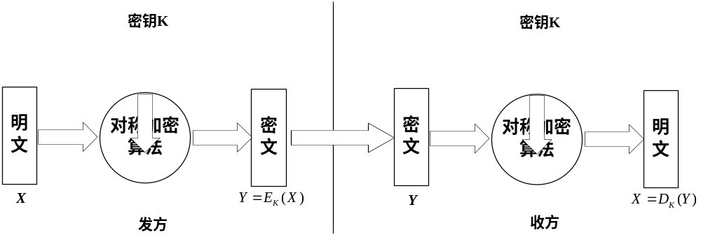
信息的加密/解密
由于非对称密码的运算复杂、加/解密速度慢，因此信息的加密采用对称密码
算法，其会话密钥的分发采用非对称密码算法，即采用收方的公钥对会话密
钥进行加密。

Slide 18
数字签名
数字签名：对待发的数据首先生成一段数据摘要，再采用己方私钥基于非对称加密算法进行加密，结果附在原文上一起发送，接受方对其进行验证，判断原文真伪。这种数字签名适用于对大文件的处理，对于那些小文件的数据签名，则不预先做数据摘要，而直接将原文进行非对称加密处理。
数字签名在PKI中提供数据完整性保护和提供不可否认性服务。

Slide 19
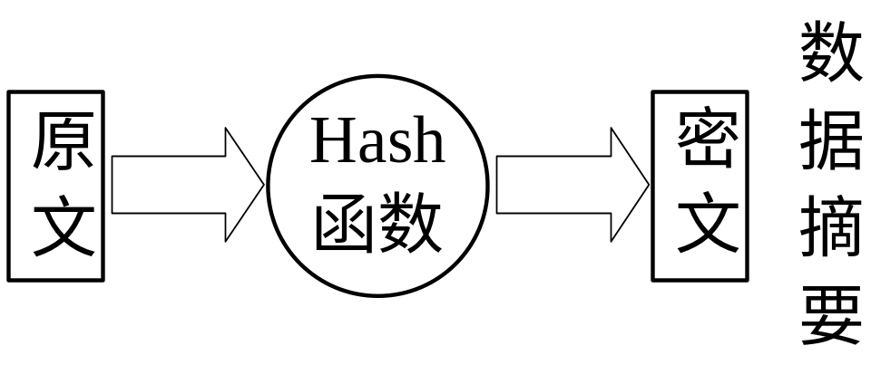
数据摘要
这种方法很容易把明文变成密文，而将密文转换成明
文却不容易，这种方法将在后来使用。

Slide 20
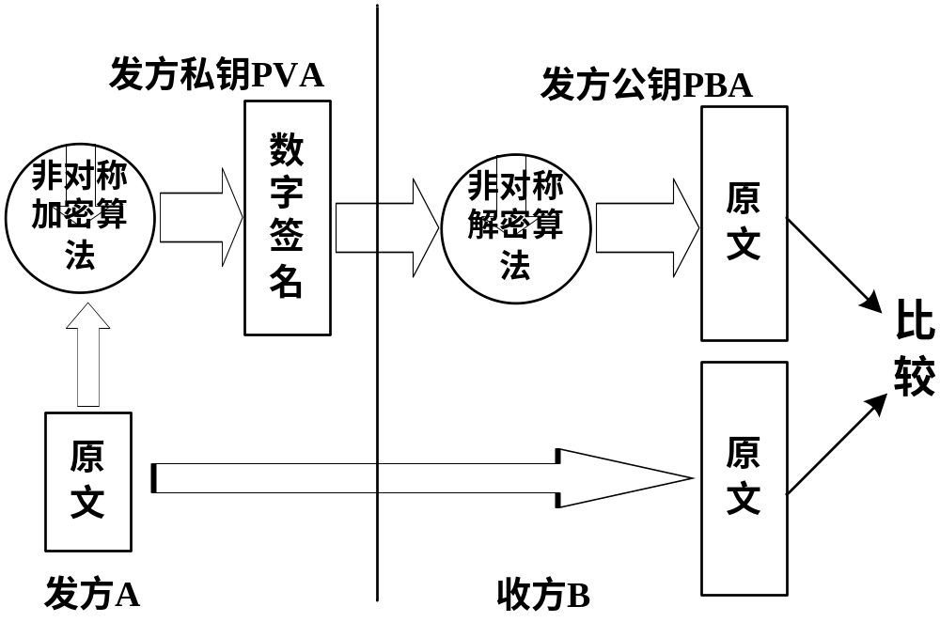
直接用私钥进行加密的数字签名
Notes:
适用于小文件的处理

Slide 21
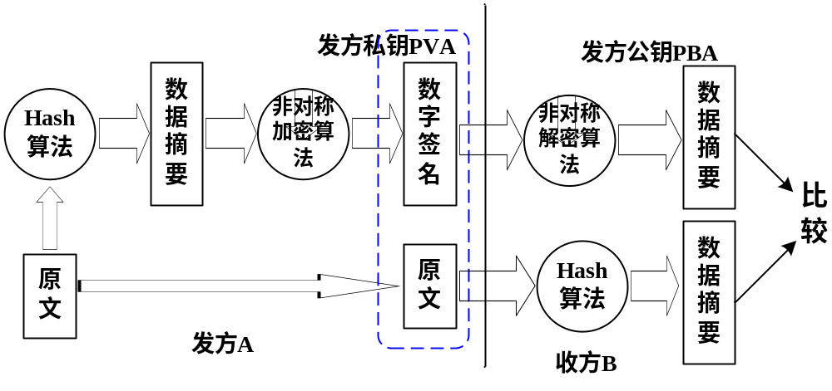
具有数据摘要的数字签名

Slide 22
报文检验码
报文检验码，也称消息认证码，MAC (Message Authentication Code)，是一种需要密钥参与的杂凑函数，采用这种方法也可以实现数据完整性服务。

Slide 23
数字信封
信息发送端用接收端的公钥，将一个通信密钥(即对称密钥)给予加密，生成一个数字信封。
接收端用自己的私钥打开数字信封，获取该对称密钥SK，用它来解读收到的信息。

Slide 24
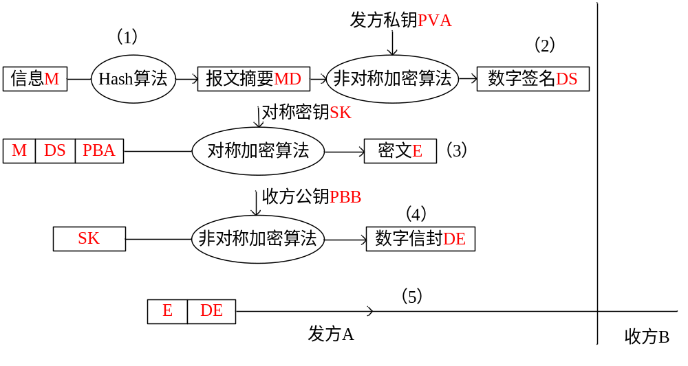
数字信封的使用示例-发送方
(1) 将要传输的信息经hash后，得到一个数据摘要MD，MD=hash（信息）
(2) 发送者A用自己的私钥PVA对数据摘要MD进行加密，得到A的数字签名DS
(3) 发送者A将信息明文、数字签名和它的证书上的公钥三项信息，通过对称算法，用对称密钥SK进行加密，得密文E
(4) 发送者在发送信息之前，必须事先得到接受方B的证书公钥PBB，用PBB加密SK，形成一个数字信封DE
(5) E+DE就是将密文与数字信封连接起来，既A所发送的内容

Slide 25
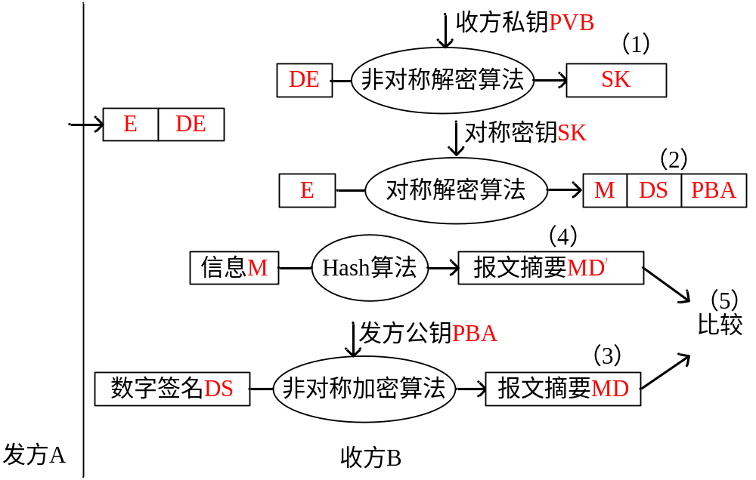
数字信封的使用-接收方
(1) 接收者B用自己的私钥PVB解密数字信封DE，获取对称加密密钥SK
(2) 接收者B用SK将密文E解密还原成信息明文、数字签名DS和A的证书公钥PBA
(3) B将数字签名用A的公钥PBA进行解密，得到信息摘要MD
(4) B再将已收到的信息明文，用同样的hash函数计算，得到信息摘要MD‘
(5) 比较MD与MD’，若相等，则接收。

Slide 26
本章内容
1 PKI基本概念
2 PKI和电子商务中常用的密码技术
3 PKI功能操作
4 PKI体系的互通性与标准化
5 X.509标准
6 认证机构CA系统

Slide 27
PKI功能操作概述
PKI的运行操作主要经过六个步骤：
  端实体向证书机构（CA）提出
  数字证书申请；
  CA验明端实体身份，
  并签发数字证书；
  CA将证书公布到证书库中；
  假设为电子邮件应用，端实体对电子邮件数字签名作为
  发送认证，确保邮件完整性，不可否认性，并发送给接收方。
  接收方接收邮件，用端实体的公钥验证数字签名，并到证书库查明端实体证书的状态和有效性；
  证书库返回证书检查结果（CRL检查等）。
证书机构 CA
证书库
3
1
2
5
6
端实体
4
接收方

Slide 28
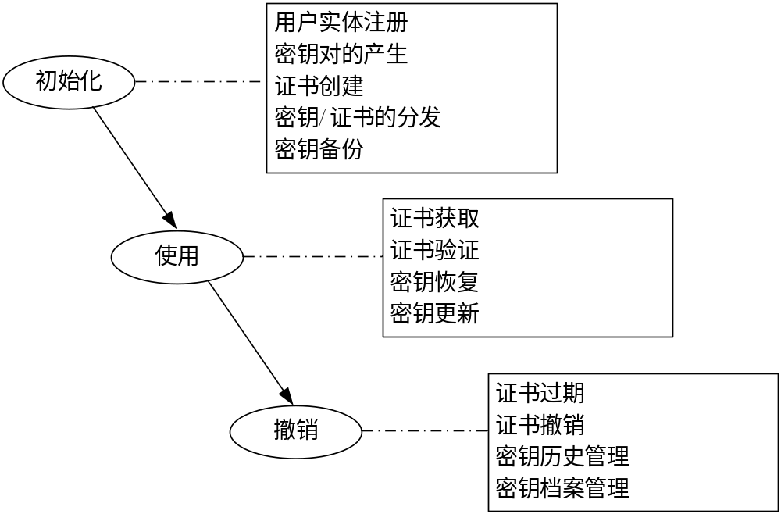
证书的初始化、使用和撤销

Slide 29
证书的初始化、使用与撤销
用户的公私密钥对的产生有三种方式，视策略而定：
  用户自己产生密钥对
  CA为用户产生密钥对
  CA之外的其他可信第三方产生密钥对
初始化阶段：在终端实体能够使用PKI支持的服务之前，它们必须初始化以进入PKI。初始化由以下几步组成：
  终端实体注册
  密钥对产生
  证书创建
  证书分发
  密钥备份
1.注册表格请求
终端
实体
RA
4.注册建立请求
CA
2.注册表格应答
3.注册表格提交
5.注册建立结果
6.注册结果
7.证书请求
8.证书响应

Slide 30
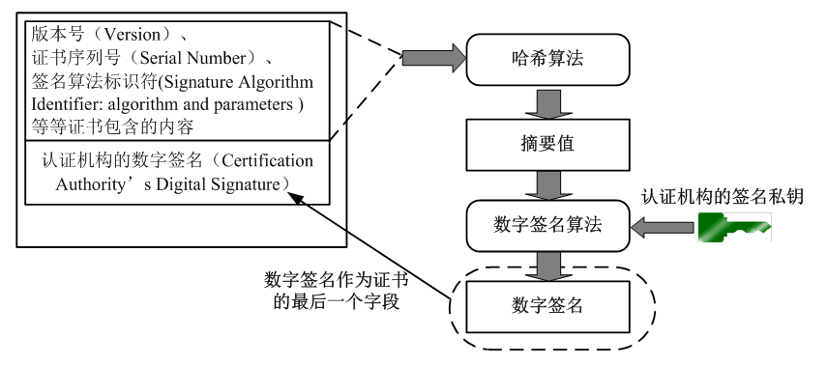
证书的创建

Slide 31
证书的初始化、使用与撤销
证书获取的方式：
发送者发送签名时，附加发送自己的证书。
单独发送证书
从访问发布证书的目录服务器获得
从其他公共站点的共享位置获得
使用阶段：一旦私钥和公钥证书已经产生并适当地分发，密钥/证书生命周期管理的颁发阶段即开始。这个阶段包括：
  证书获取
  证书验证——确定一个证书的有效性
  密钥恢复——对终端用户因为某种原因而丢失的加密密钥可以恢复，从CA或信任第三方处恢复
  密钥更新——当一个合法的密钥对将过期时，进行新的公/私钥的自动产生和相应证书的颁发
验证证书的过程是迭代寻找证书链中下一个证书和它相应的上级CA证书。
在使用每一个证书前，必须检查相应的CRL。

Slide 32
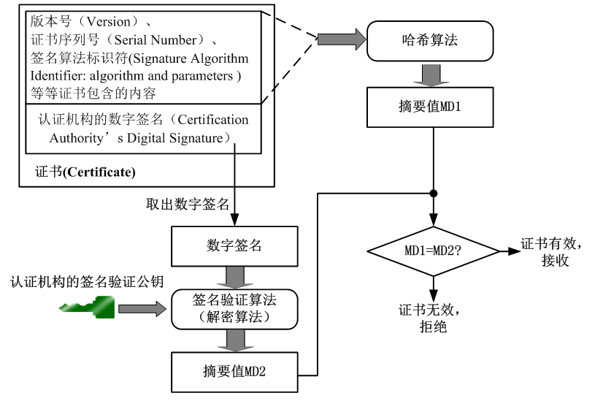
证书的验证过程

Slide 33
证书验证
目的：一个证书的拆封是为了从中获得一个公钥，可表示为X1P.X1《X2》。如果用可信任的CA的公钥可以“拆封”（验证）一个用户的证书，那么这个证书是该CA签发的。
拆封证书
证书链的认证
序列号验证
有效期验证
证书撤销列表查询
证书使用策略的认证
最终用户实体证书的确认
所谓证书链的认证是想通过证书链追溯到可信赖的CA的根（信任锚点）。
检查证书中签名实体序列号是否与签发者证书的序列号一致。
检查日期是否有效、合法：
1.用户证书的有效期和私钥有效期是否在CA证书的有效期内。否则交易是不安全的。
2. 用户证书的有效期中的起始时间应在CA证书的私钥有效期内。否则证书是不安全的。
“黑名单查询”，向证书库查询证书吊销列表。

Slide 34
证书的初始化、使用与撤销
撤销阶段：密钥/证书生命周期管理以撤销阶段来结束。此阶段包括如下内容：
  证书过期——证书生命周期的自然结束
  证书撤销——证书在过期之前被撤销。比如私钥泄露、关系终止、CA签名私钥泄露或者变更等
  存档——维持一个CRL和有关历史证书的记录（一般是关于终端实体的），以便被过期的密钥资料所加密的数据能够被解密
  审计信息——出于对密钥历史恢复、审计和解决争议的考虑所进行的密钥资料的安全第三方长期储存
CA应保持与安全有关的审计信息，如：
  产生密钥对
  证书的请求
  密钥泄露的报告
  证书中包括的某种关系的终止等
  证书使用过程

Slide 35
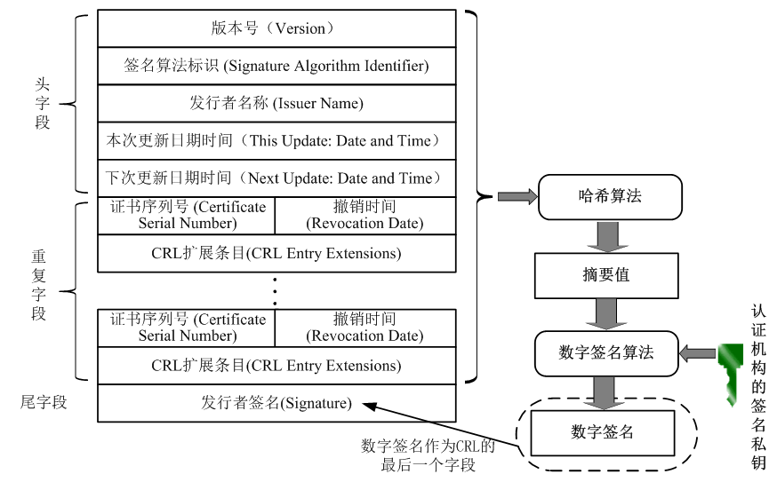
CRL格式和生成方式

Slide 36






密钥/证书生命周期管理
密钥产生
证书签发
Bob
密钥使用
证书检验
Bob
密钥过期
密钥更新

